Slide 1


GIÁO ÁN
Văn học
Đề tài: Truyện: Sự tích chú cuội cung trăng
Người dạy: Nguyễn Thị Hạnh
Lứa Tuổi: Mẫu Giáo Lớn A4

Slide 2
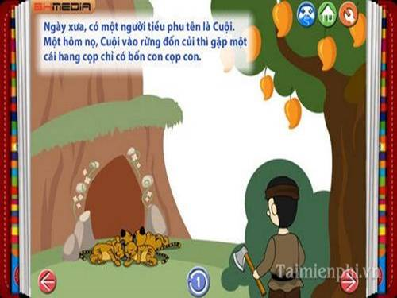

Slide 3
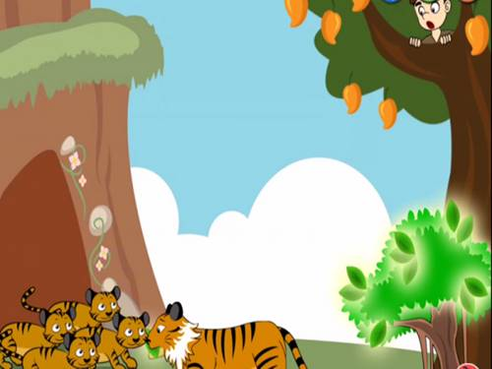

Slide 4
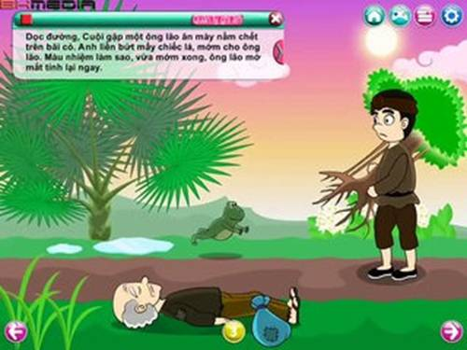

Slide 5
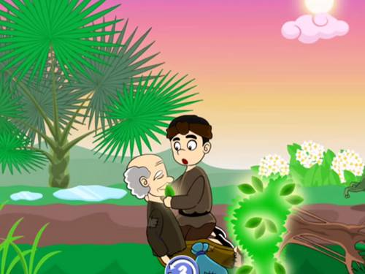

Slide 6
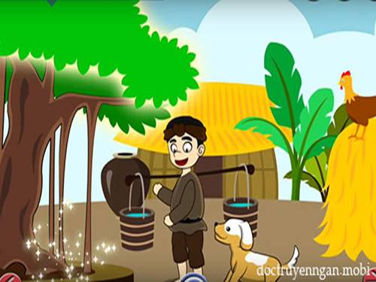

Slide 7
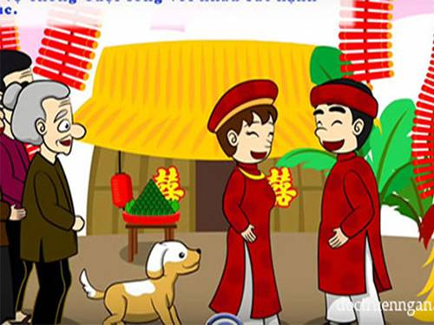

Slide 8
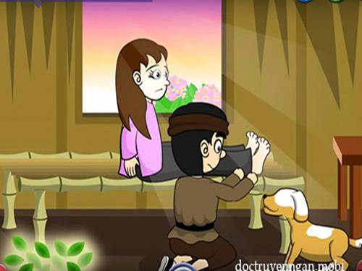

Slide 9
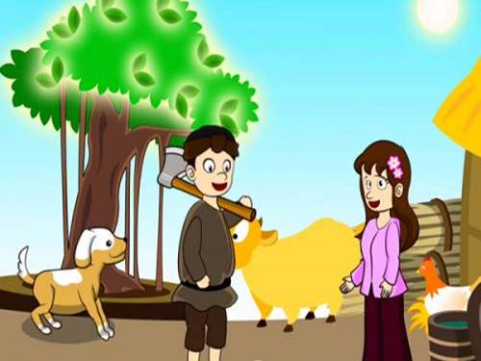

Slide 10
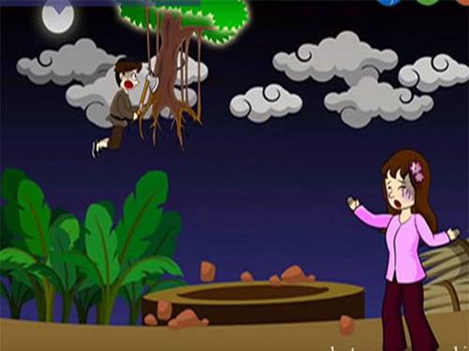

Slide 11
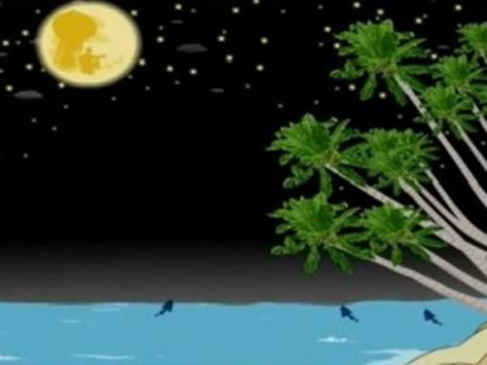

Slide 12
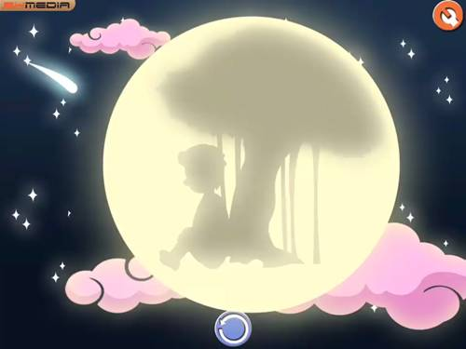

Slide 13
Đàm thoại trích dẫn

Slide 14
Cô kể tóm tắt lần 3

Slide 15
Chơi ghép tranh

